Slide 1

實驗4·3 透鏡的成像觀察
課本P.120
PPT
實驗

Slide 2
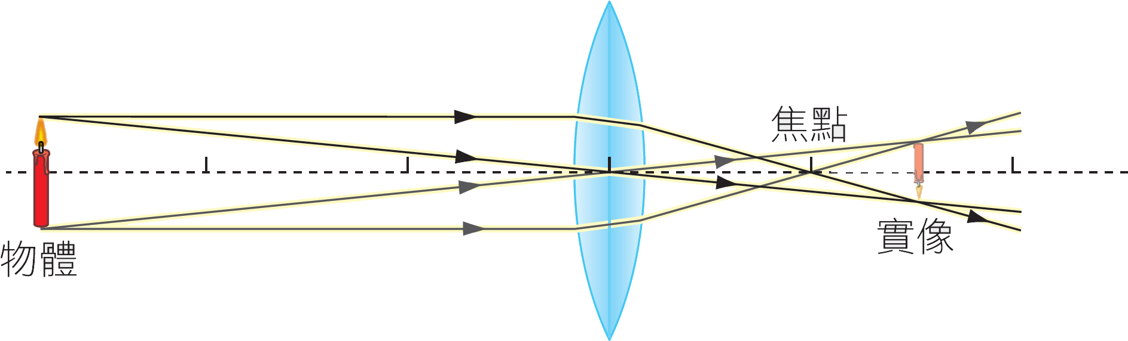
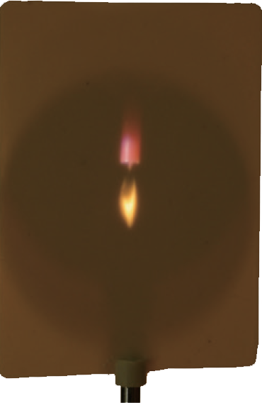
凸透鏡
互動
凸透鏡之成像
課本P.122
觀察附圖光線路徑，物距不同時，會在什麼位置成像？
A
物體 2倍焦距外
成像
鏡後的焦距與2倍焦距間

Slide 3
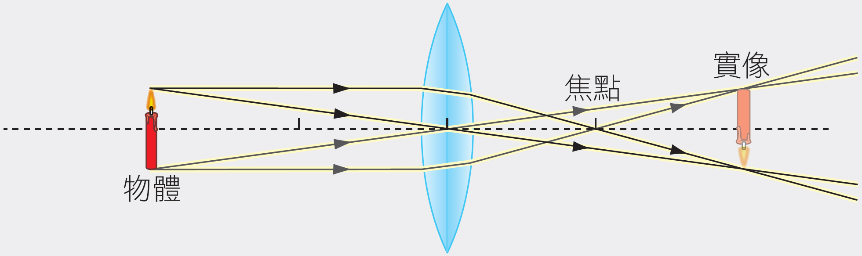
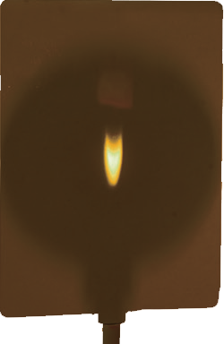
凸透鏡
課本P.122
觀察附圖光線路徑，物距不同時，會在什麼位置成像？
B
物體 2倍焦距上
成像
鏡後2倍焦距上

Slide 4
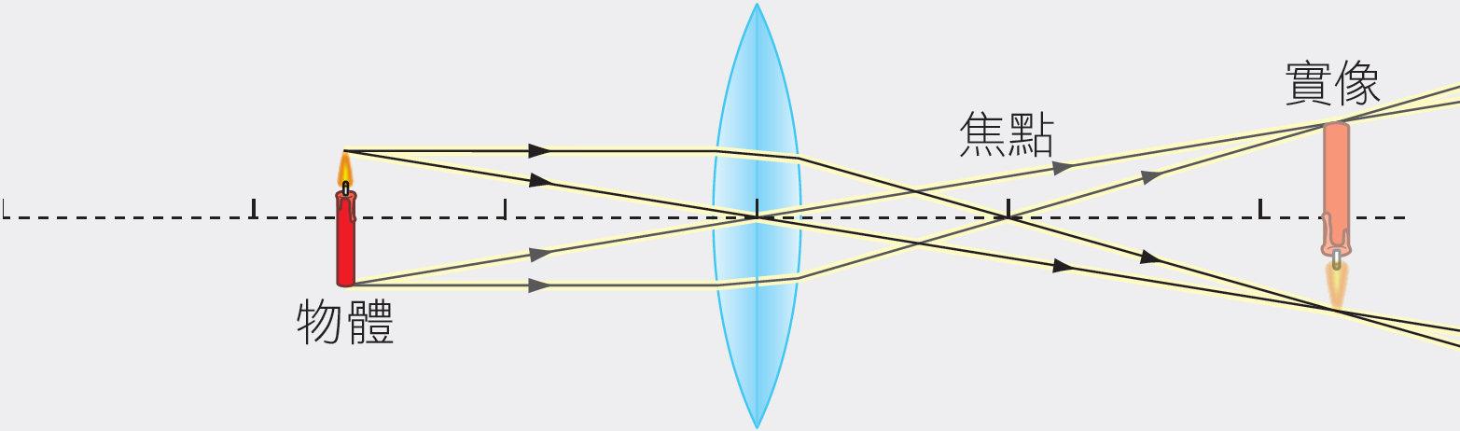
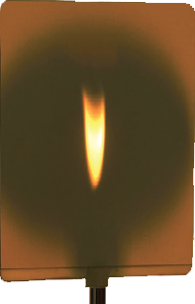
凸透鏡
課本P.122
觀察附圖光線路徑，物距不同時，會在什麼位置成像？
C
物體 焦距～2倍焦距間
成像
鏡後2倍焦距外

Slide 5
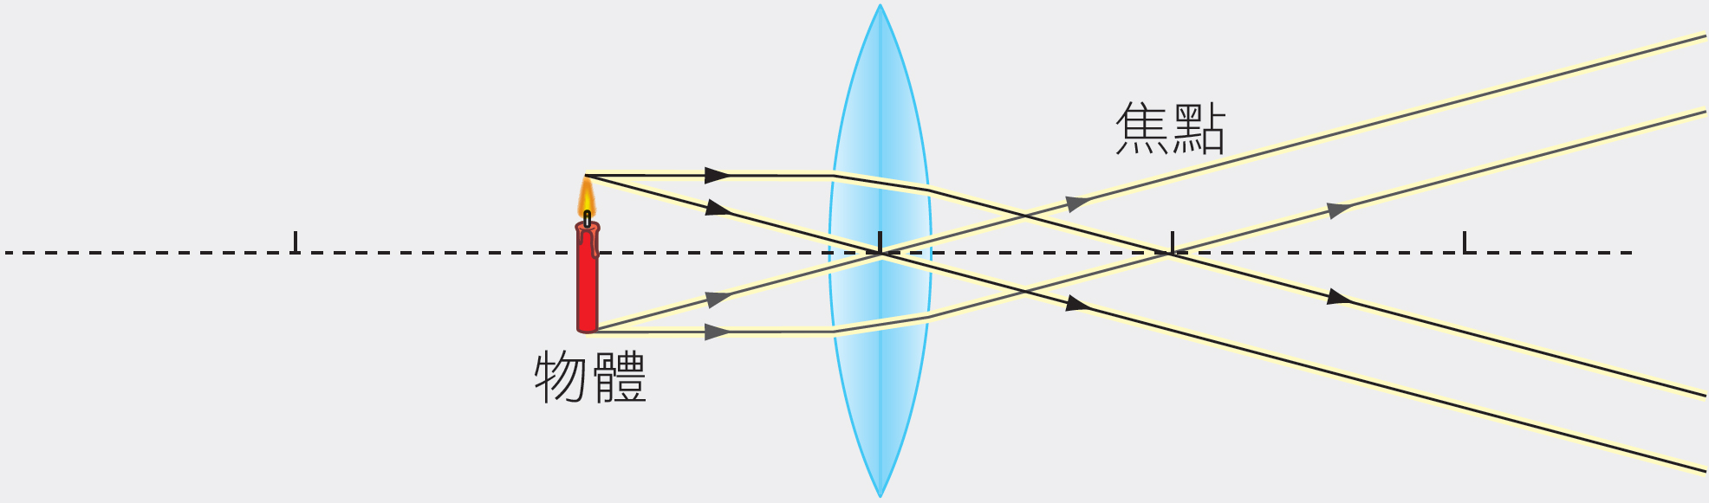

凸透鏡
課本P.122
觀察附圖光線路徑，物距不同時，會在什麼位置成像？
D
物體 焦距上
成像 無法成像
無法成像

Slide 6

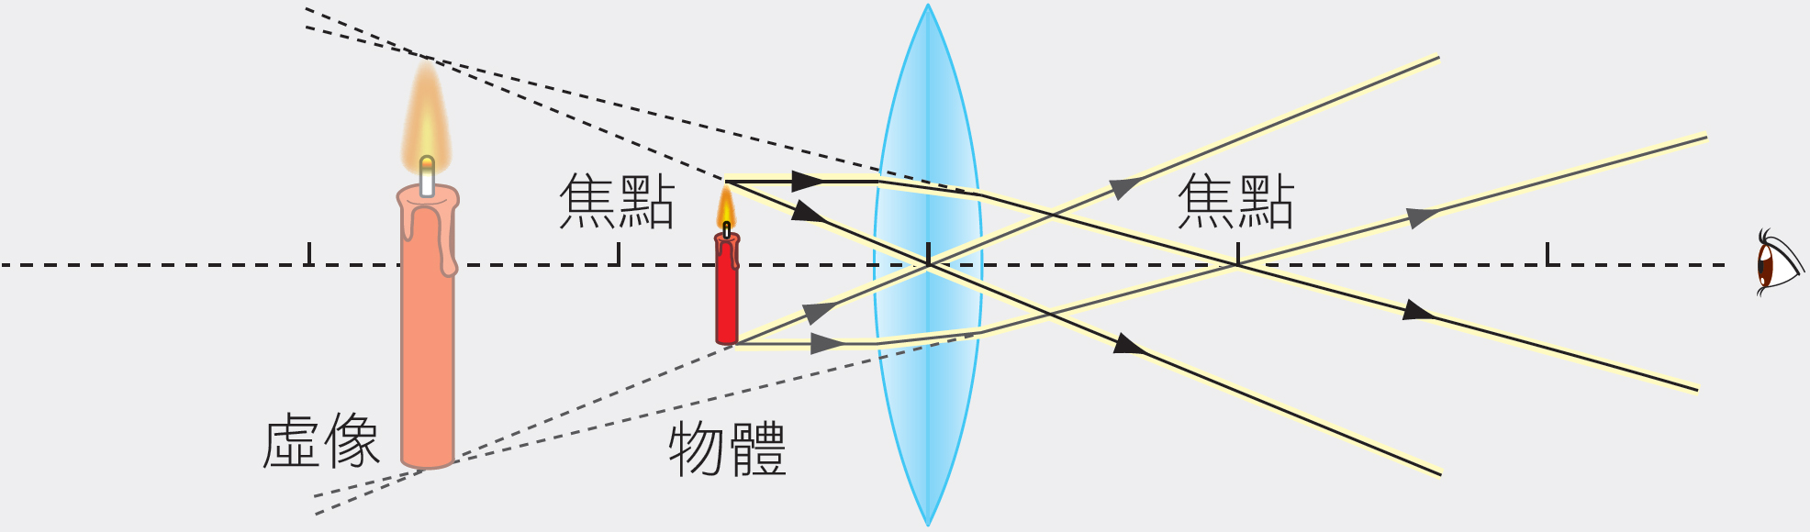
凸透鏡
課本P.122
觀察附圖光線路徑，物距不同時，會在什麼位置成像？
E
物體 焦距內
成像
鏡前

Slide 7
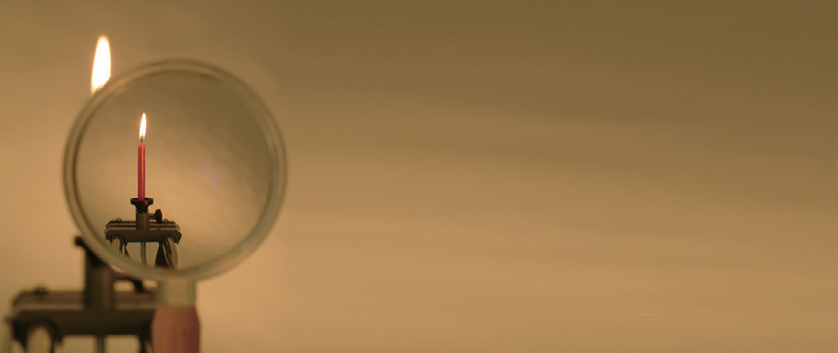
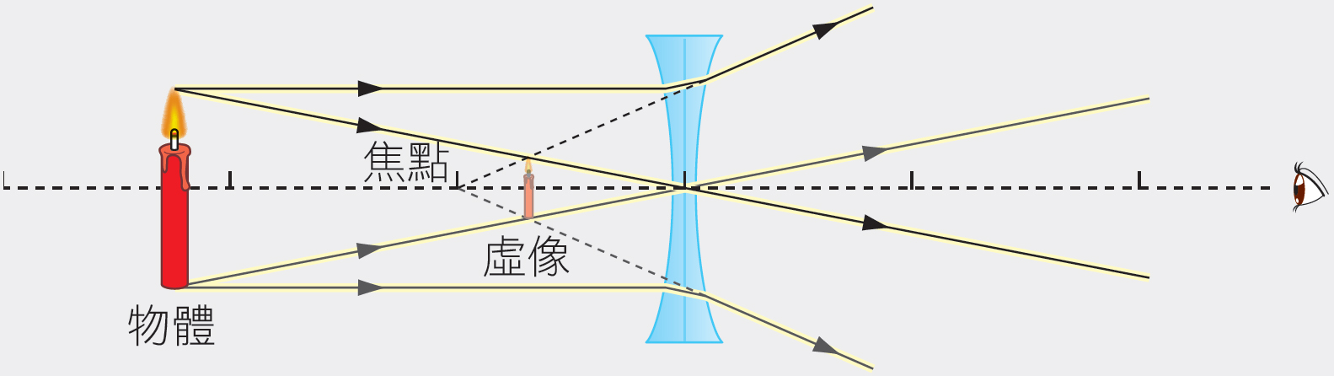
凹透鏡
互動
凹透鏡之成像
課本P.123
觀察附圖光線路徑，物距不同時，會在什麼位置成像？
A
物體 焦距外
成像 鏡前

Slide 8
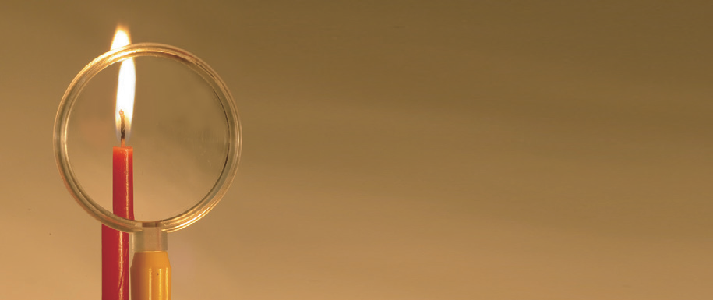
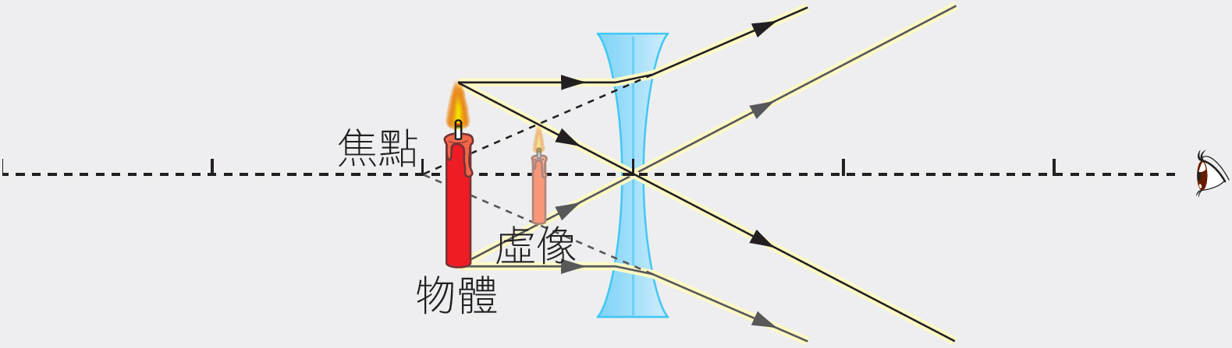
凹透鏡
課本P.123
觀察附圖光線路徑，物距不同時，會在什麼位置成像？
B
物體 焦距內
成像 鏡前

Slide 9
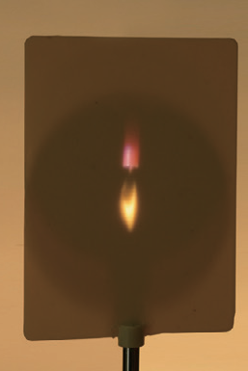
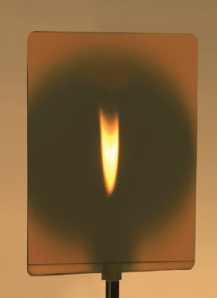
實驗4‧3 分析與結論
課本P.123
蠟燭經過透鏡折射後所得的成像，與物距有關。

Slide 10
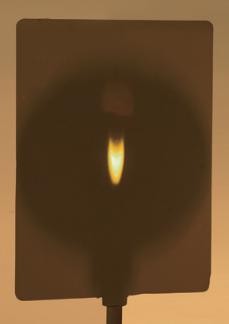
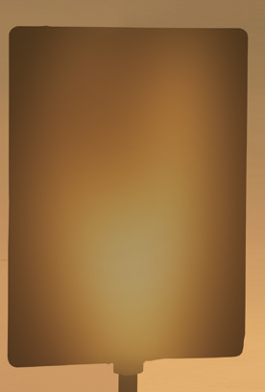
實驗4‧3 分析與結論
課本P.123
當物體位於凸透鏡焦距以外時，可以在紙屏上成像，屬於實像。
當物體位於凸透鏡焦點時，無法成像。

Slide 11
實驗4‧3 分析與結論
課本P.123
物體置於凸透鏡的焦距內或凹透鏡前的任一位置時，僅能透過透鏡觀察到物體的虛像，而無法在紙屏上成像。
凸透鏡
凹透鏡

Slide 12

透鏡成像
課本P.123
透鏡成像與原物體比較，有正立也有倒立，有放大也有縮小，所以透鏡的生活應用很多。
pixabay

Slide 13
課本P.123
1. 在凸透鏡成像的實驗中，當蠟燭置於焦距外時，可以看出所形成的像呈現上下顛倒的狀態。想一想，此時的成像是否也左右相反呢？
可觀察燭火左右飄移方向， 來判斷凸透鏡內的像是左右相反的。

Slide 14
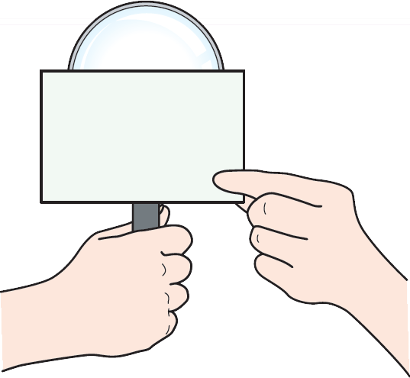
課本P.123
2. 若以不透明紙板遮住透鏡的下半部，你推測紙屏上的成像將會有什麼變化？為什麼？
燭火成像的位置、大小都不會改變，且成像依然為倒立像，但燭火的成像會變得較暗，因為透鏡被紙板擋住一半，所以經過透鏡折射成像的光線也減半。

Slide 15

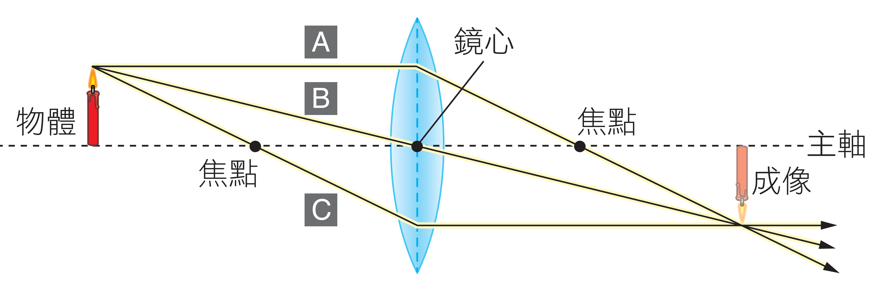
例題4-5
凸透鏡的成像性質
課本P.124
試利用凸透鏡的三條特殊光線，畫出蠟燭在以下不同位置時的成像，並勾選成像性質。
判斷凸透鏡成像性質時，有三條特殊光線，透過其中兩條光線的交點即可找到成像的位置，如下圖：

